Slide 1
基于掺钆液闪测量中国锦屏地下实验室缪子和缪子衍生通量
报告人：
彭肖宇
2024 . 5 . 10
2024年5月7-11日，中国西昌

Slide 2
目录
1
介绍
2
饱和信号重建结果
3
结果分析
2024年5月7-11日，中国西昌

Slide 3
介绍
/01
基于掺钆液闪测量中国锦屏地下实验室缪子和缪子衍生通量
2024年5月7-11日，中国西昌
01

Slide 4
1.1 地下实验室中的中子
中子
穿透性极强 + 无处不在
实
验
室
中子
地下实验室危险的本底来源
无法区分中子和WIMPs在探测器内发生的弹性散射
中子在无中微子双β衰变实验中持续贡献γ本底
MeV量级的中子会成为液闪探测中微子的本底
对中子本底的理解
极为重要
GeV以下的中子构成了大气中微子实验的本底
2024年5月7-11日，中国西昌
02

Slide 5
1.2 中子背景来源
实验室中子来源
特征
能量大多在 10 MeV 以下，主要通过材料里 U/Th 污染自发裂变，还有 U/Th 衰变放出 α 粒子，与材料发生 (α,n) ，即
$α+{}_{Z}^{A}X={}_{Z+2}^{A+3}{Y+n}$
环境放射性中子（原生中子）
产量高但能量大多低于10MeV
缪子与物质造成的非弹性散射、光核反应等产生的中子
缪致中子（宇生中子）
通量低但是能量高
2024年5月7-11日，中国西昌
03

Slide 6
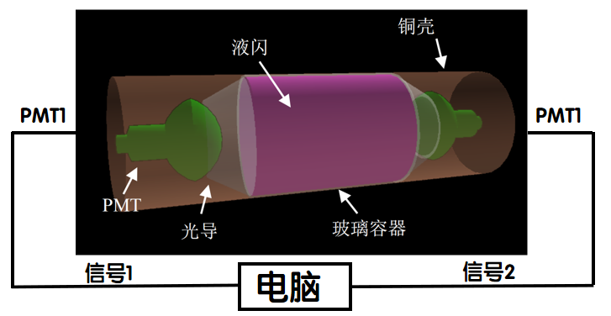
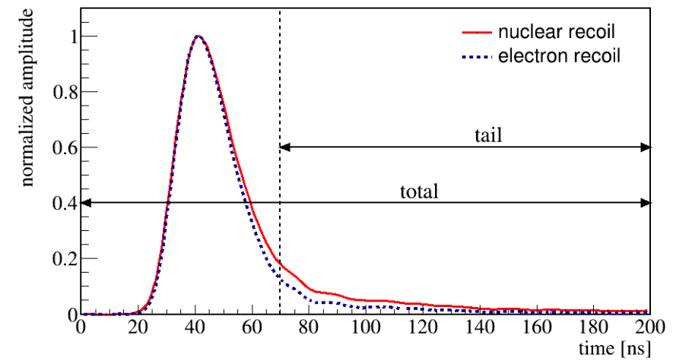
1.3 中子探测器
掺钆液体闪烁体探测器
从信号波形形状上判断信号类别
液闪石英容器长度40 cm ，直径30 cm，体积28 L
液闪EJ-335内掺有0.5%总质量的Gd
n-γ甄别
两个R5912-02型PMT用于双端读出信号
2024年5月7-11日，中国西昌
04

Slide 7
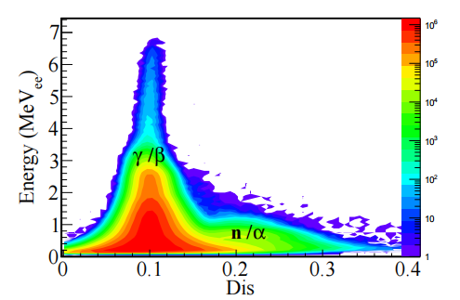
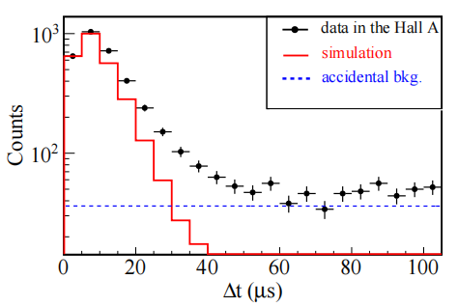
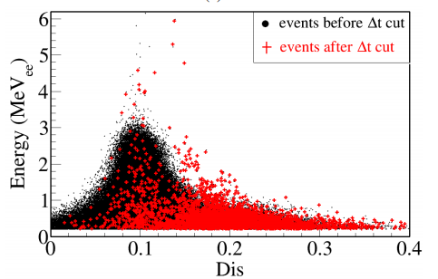
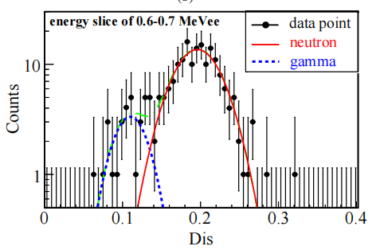
1.3 中子探测器
筛选方法
11%左右的探测效率
延迟信号筛选：把能量高于3 MeV，Dis低于0.12的信号判定为由Gd俘获而放出的高能γ信号
时间间隔筛选：延迟信号和瞬时信号之间间隔大于2微秒且小于40微秒
瞬时信号筛选：把等效电子能量高于0.23 MeVee，且“延迟信号”前一个信号判定为中子反冲信号候选
中子候选事例分区间 (0.1 MeV) 双高斯拟合
2024年5月7-11日，中国西昌
05

Slide 8
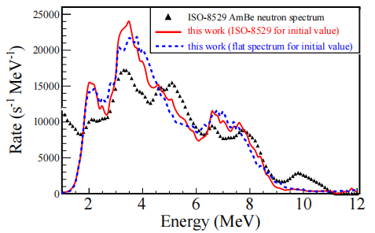
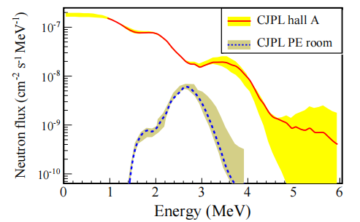
1.4 测量结果
基于掺钆液闪探测器与SAND-II解谱算法实现实验室大厅和聚乙烯室内1 - 10 MeV的极低通量中子能谱测量
可测量10⁻¹¹量级本底
实验室大厅
(1.51 ± 0.03 (stat.) ±0.10 (syst.))×10⁻⁷cm⁻²s⁻¹
聚乙烯室
(4.9 ± 0.9 (stat.) ±0.5 (syst.))×10⁻⁹cm⁻²s⁻¹
Du Q , Lin S T , Liu S K ,et al.DOI:10.1016/j.nima.2018.01.098.
2024年5月7-11日，中国西昌
06

Slide 9
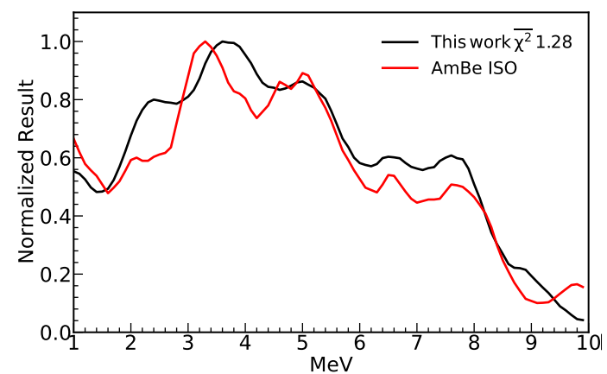
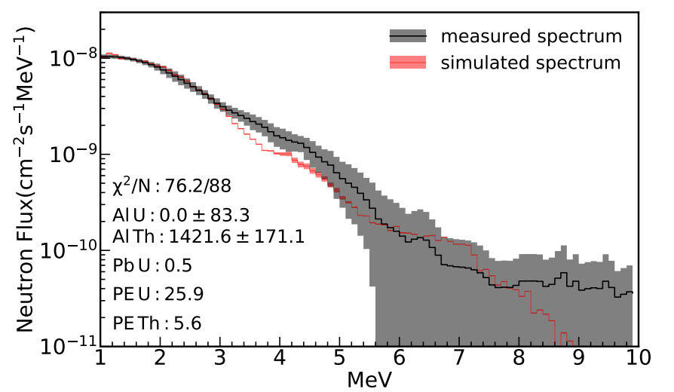
1.4 测量结果
使用遗传学算法，优化能谱连续性，得到了材料中铀钍含量和原生中子的来源以及产额，实现了包含误差的1 - 10 MeV的中子能谱
U (μg / kg)
Th (μg / kg)
Al
0.0 ± 83.3
1421.6 ± 171.1
Pb
0.5
PE
25.9
5.6
W.X. Z ,C.H. F ,S.T. L , et al.Journal of Instrumentation,2021,16(12):
07
2024年5月7-11日，中国西昌

Slide 10
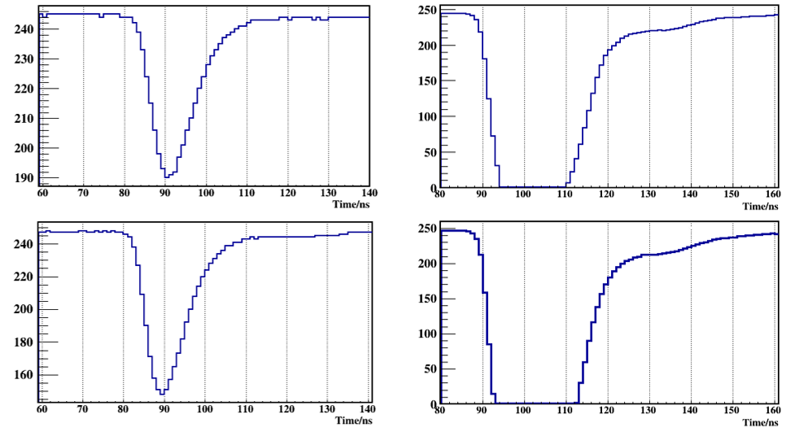
1.5 宇生中子测量
环境γ能量很低，Gd俘获中子所产生的γ最高能量也低于 8.5 MeV
最小的饱和信号的能量约为 10 MeV
饱和信号被认为全是来自于缪子或其产物在探测器内的能量沉积
重建412天实验获取的饱和信号以拓展中子能区范围，实现高于10 MeVee的中子反冲核能谱测量
正常信号
（在探测器量程内）
饱和信号
（超出了探测器量程）
2024年5月7-11日，中国西昌
08

Slide 11
饱和信号重建
/02
基于掺钆液闪测量中国锦屏地下实验室缪子和缪子衍生通量
2024年5月7-11日，中国西昌
09

Slide 12
2.1 饱和信号重建
输入小波形进行训练
获取波形
形态特征
特征波形
输出
神经网络训练
＋
＋
函数拟合
匹配特征波形
还原饱和信号
偏差评估
获取重建信息
信号积分面积、甄别因子、事件能量 ... ...
2024年5月7-11日，中国西昌
10

Slide 13
2.2 函数拟合
神经网络训练
函数拟合
$$A=p1×e^{(−e^{−z}−z+1)}$$
$$z=\frac{t−p2}{p3}$$
par p1,p2,p3
2024年5月7-11日，中国西昌
11

Slide 14
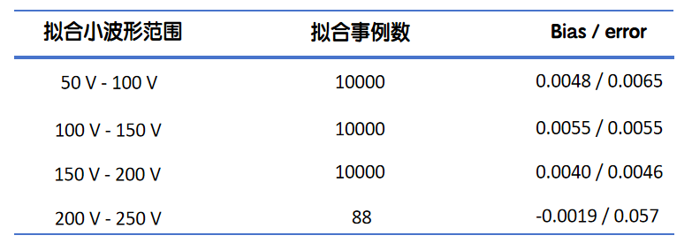
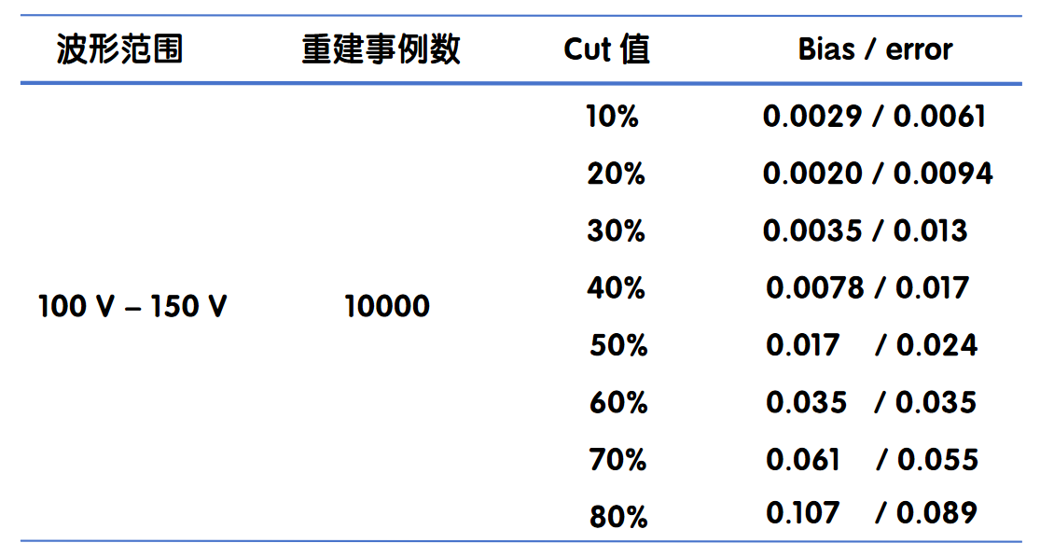
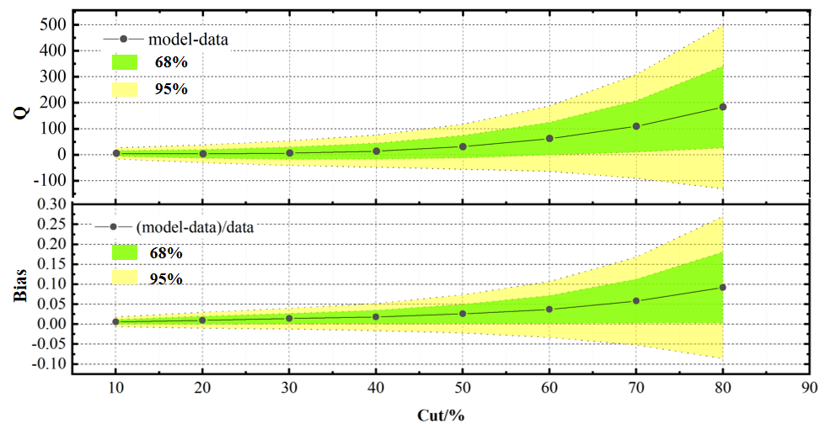
2.3 偏差估计
第一种偏差：
函数拟合偏差
$${Bias}_{1}= \frac{model−data}{data}×100\%$$
第二种偏差：
$$Cut=\frac{A−244.5}{A}×100\%$$
$${Bias}_{2}= \frac{model−data}{data}×100\%$$
重建偏差
·
2024年5月7-11日，中国西昌
12

Slide 15
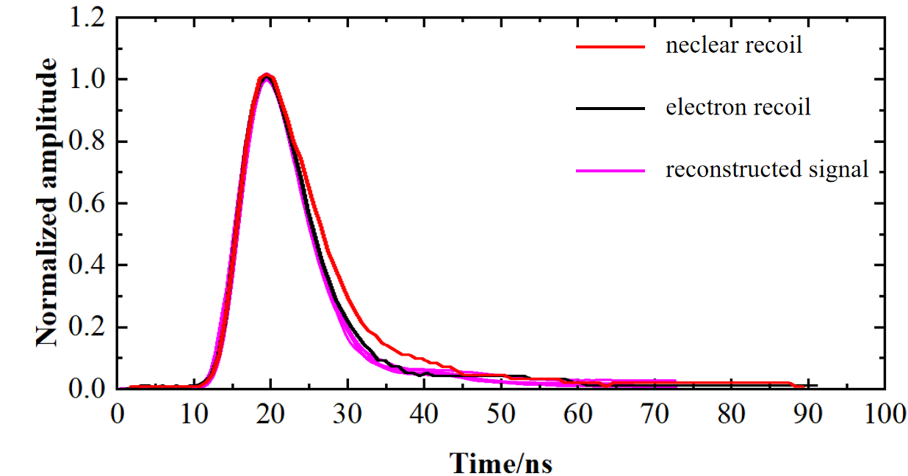
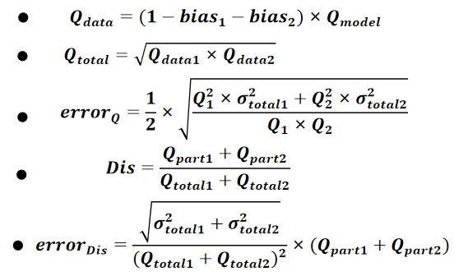
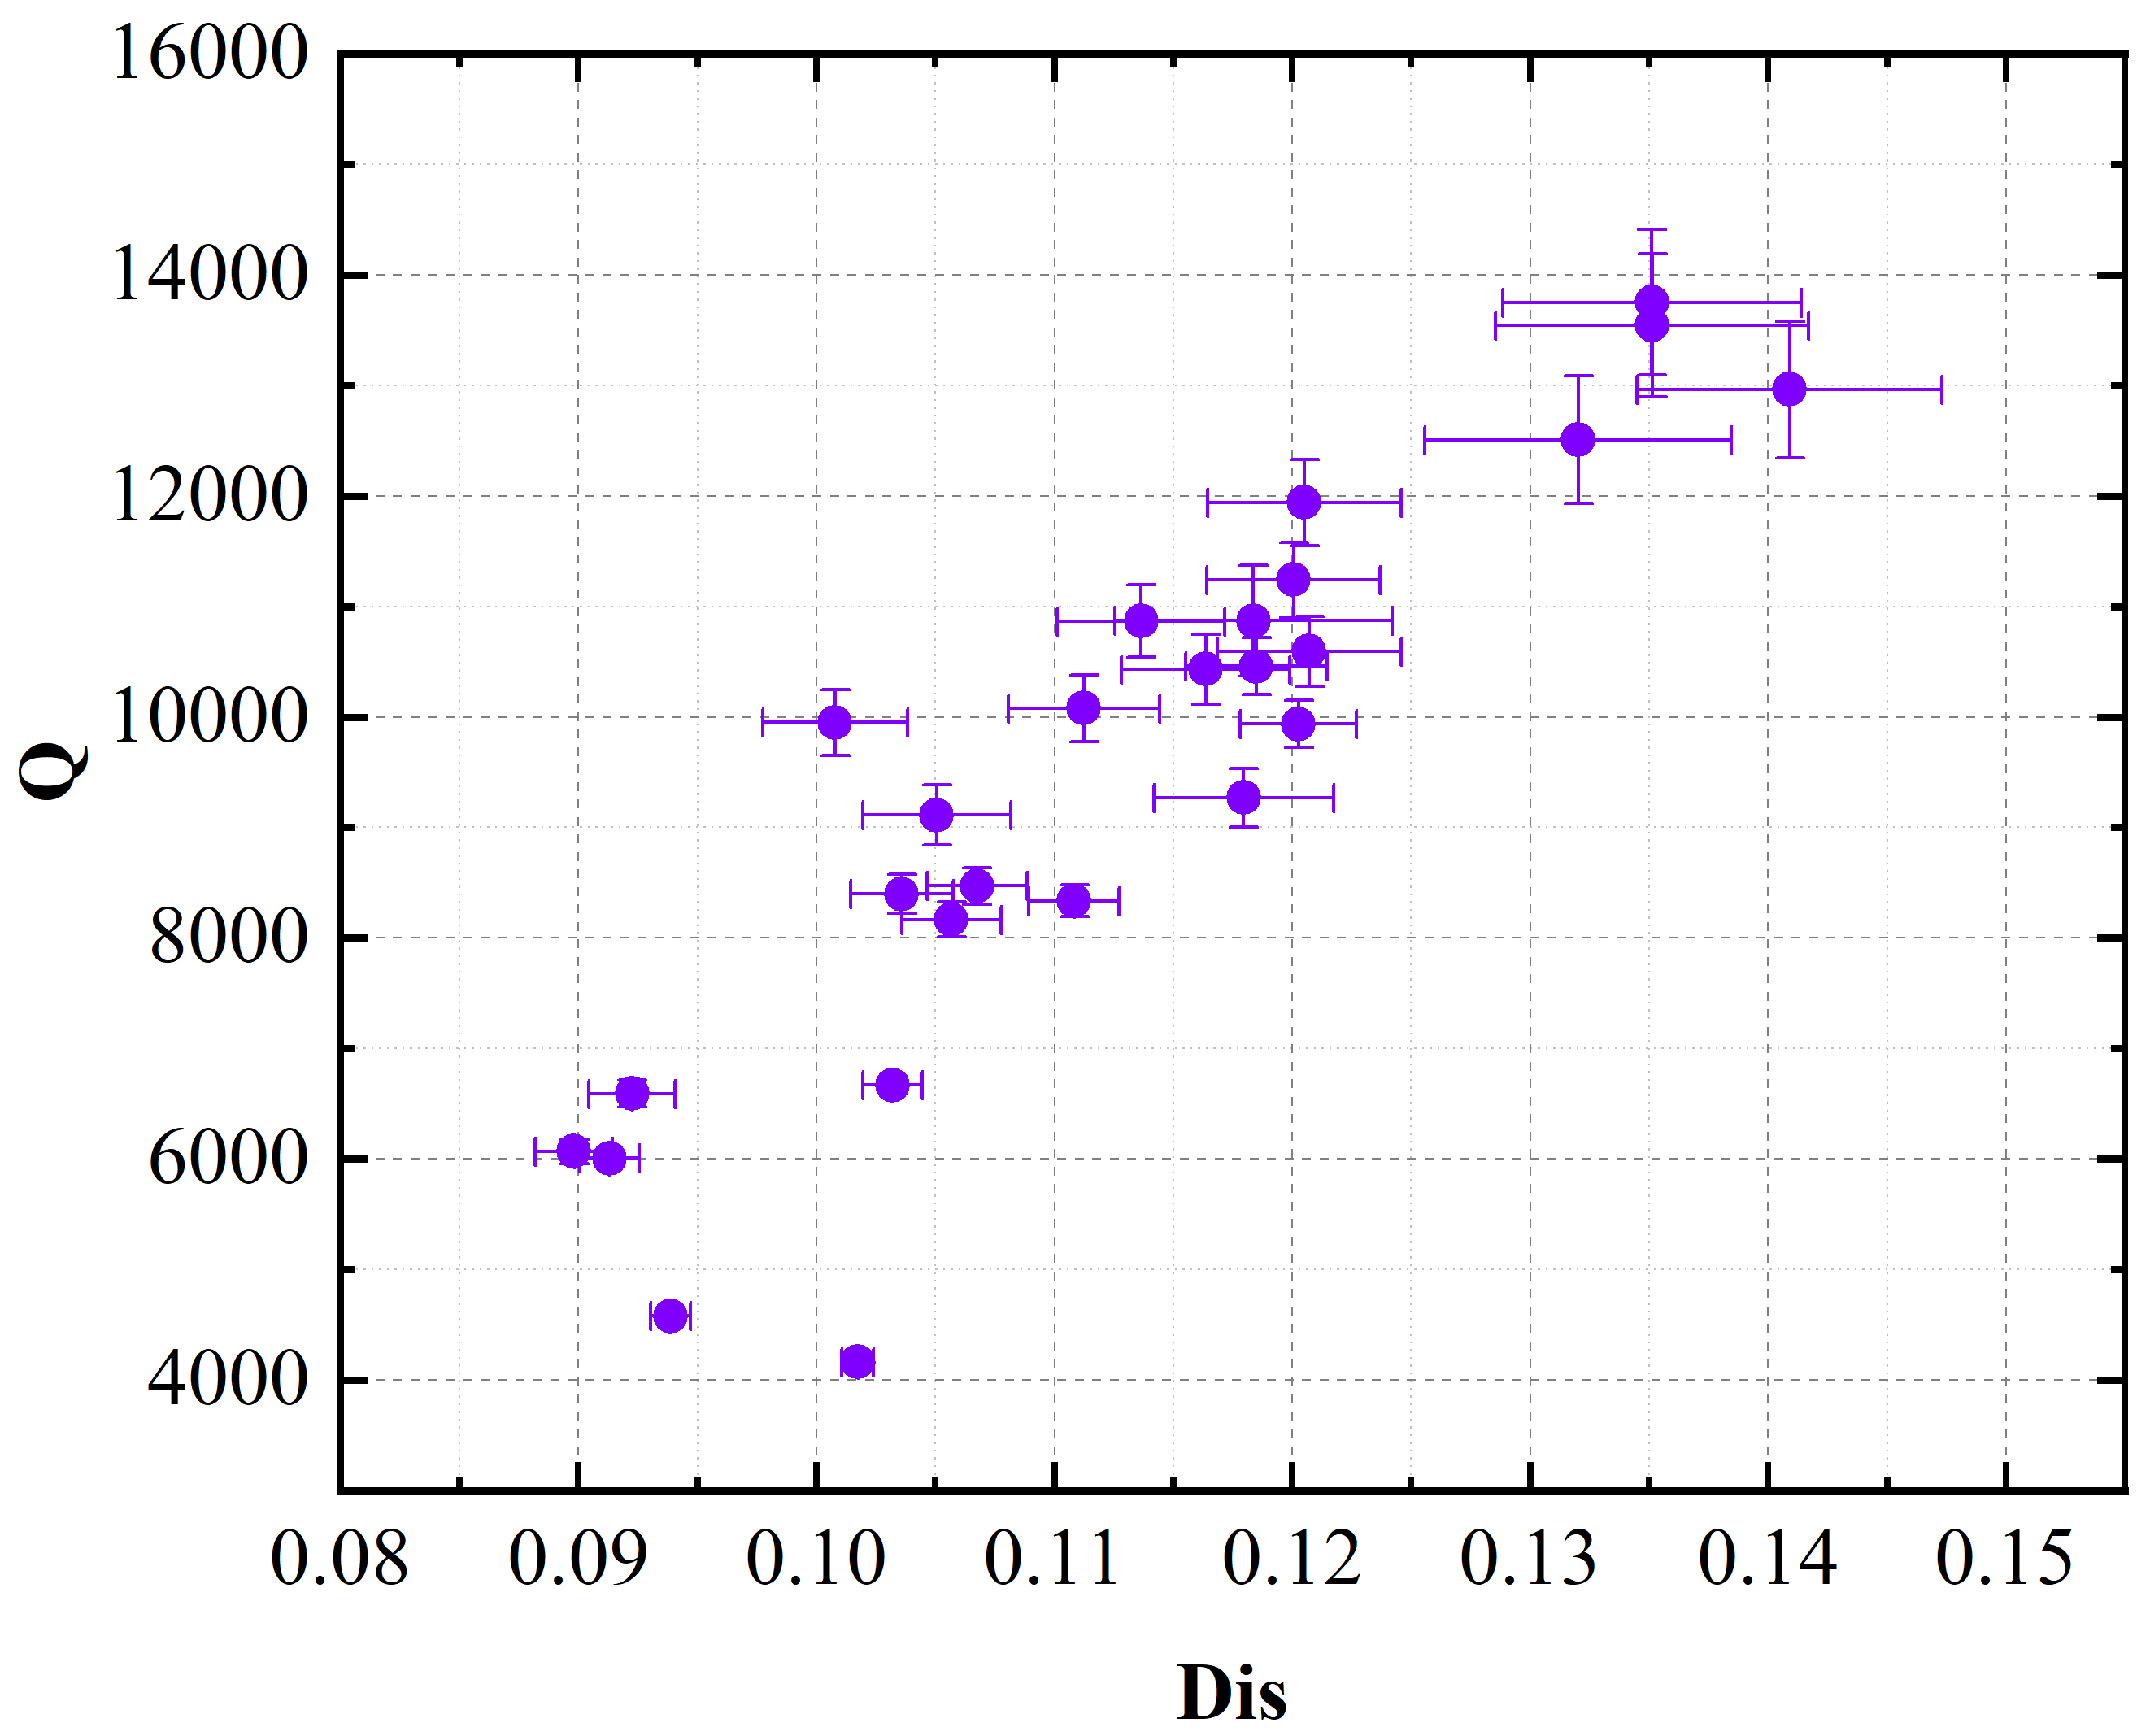
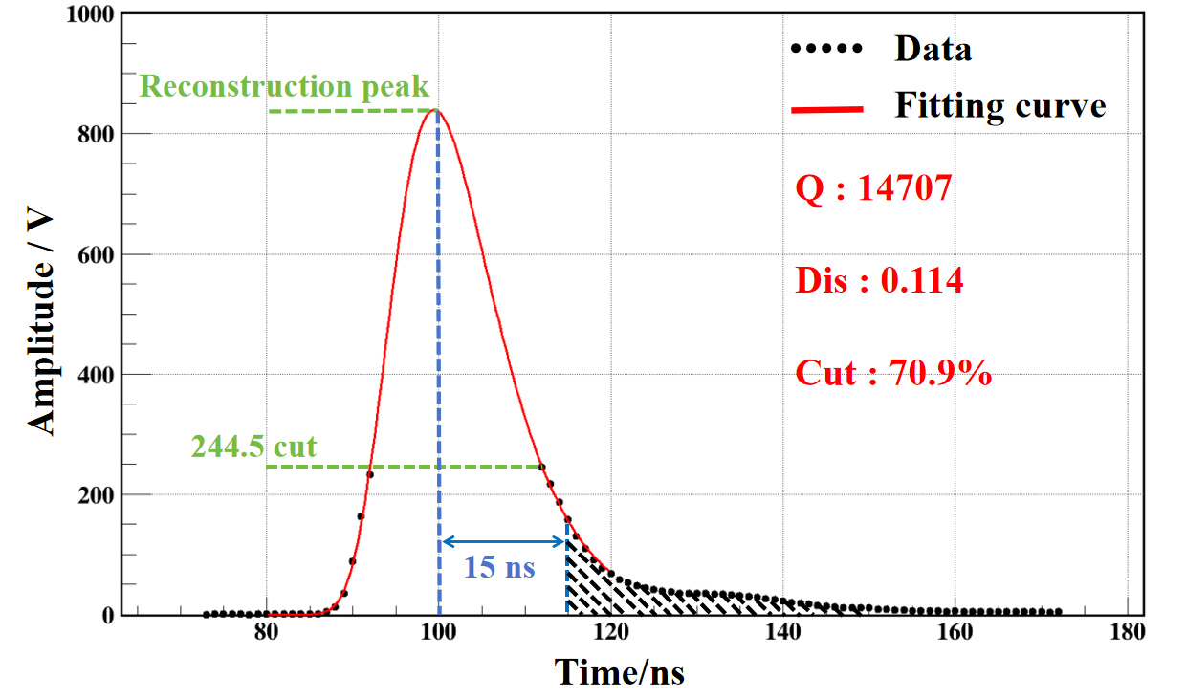
2.4重建事例评估
2024年5月7-11日，中国西昌
13

Slide 16
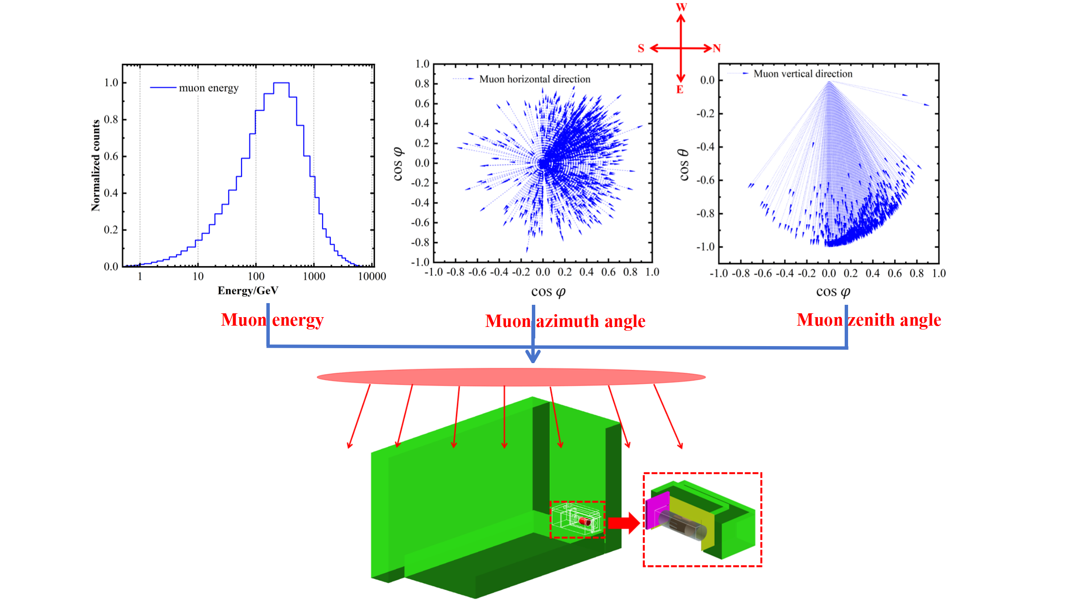
2.5 Geant4模拟-粒子源设置
缪子通量：
3.53x10⁻⁶m⁻²s⁻¹
Geant4 Shielding物理列表
粒子源平面：
PE室正上方5m，半径5m的圆形平面
Guo Z , Bathe-Peters L , Chen S ,et al.DOI:10.1088/1674-1137/abccae.
2024年5月7-11日，中国西昌
14

Slide 17
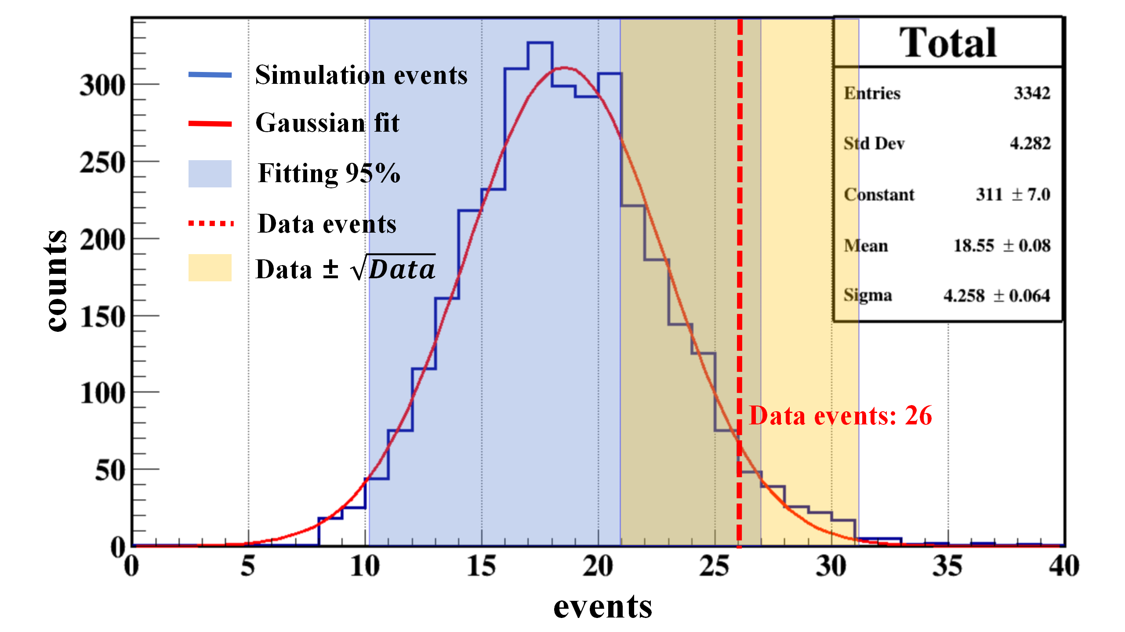
2.6 通量事例模拟
2024年5月7-11日，中国西昌
15

Slide 18
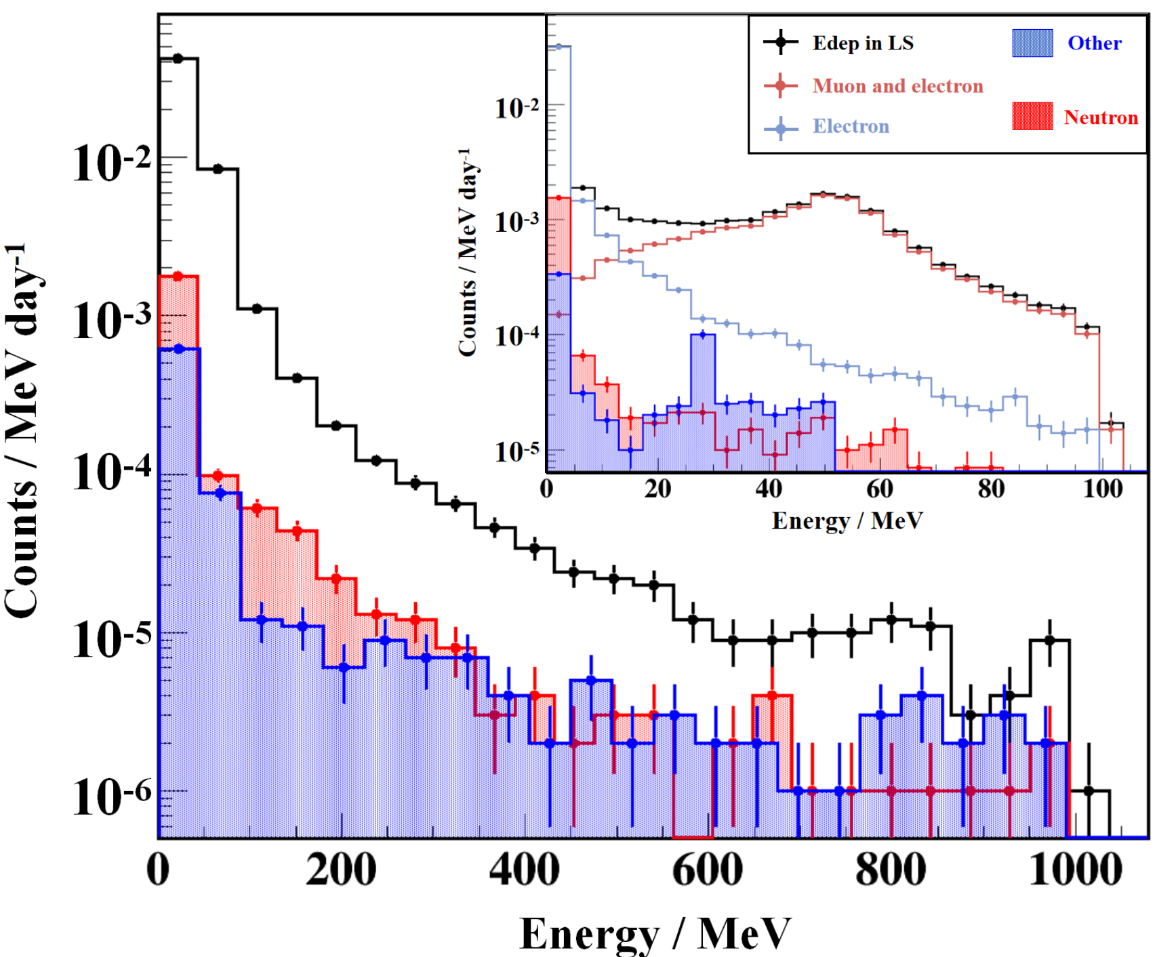
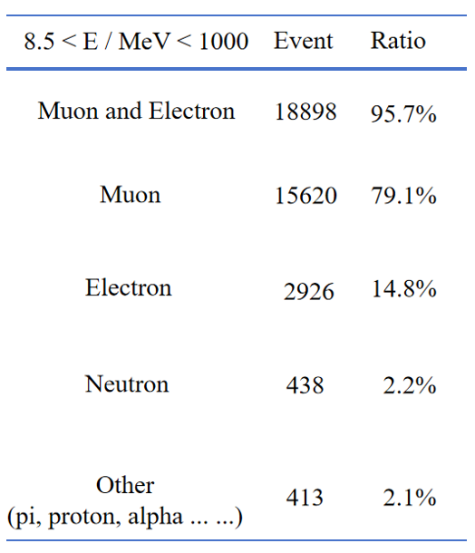
2.7 能量沉积事例
1000倍实验环境的
事例模拟
E / MeV < 1000
Edep in LS
Muon and electron
Electron
Neutron
Other
(pi, proton, alpha ... ...)
2024年5月7-11日，中国西昌
16

Slide 19
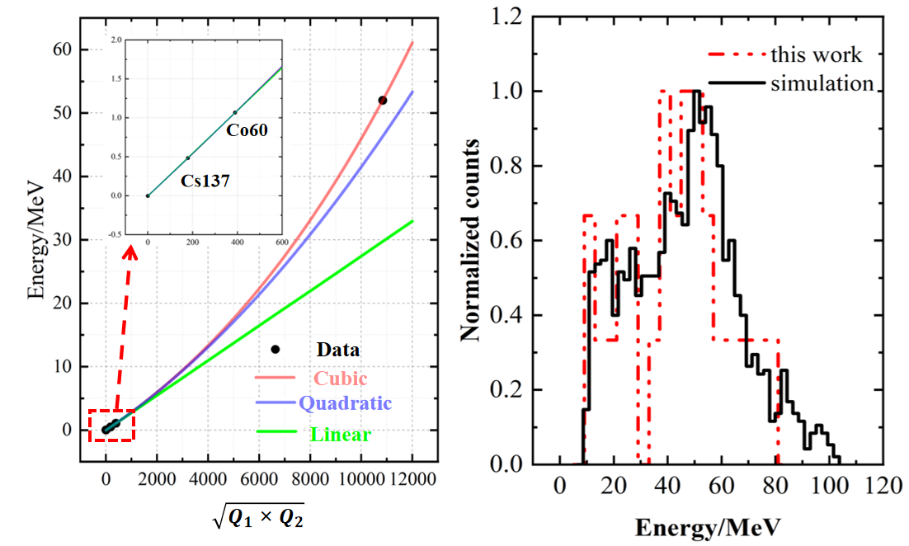
2.8 饱和信号重建能谱
模拟能量沉积谱
＋
重建饱和信号电荷
更高能量的刻度点
＋
修正刻度曲线
重建饱和信号能谱与模拟的宇宙射线和其诱发的电子的能谱基本一致
2024年5月7-11日，中国西昌
17

Slide 20
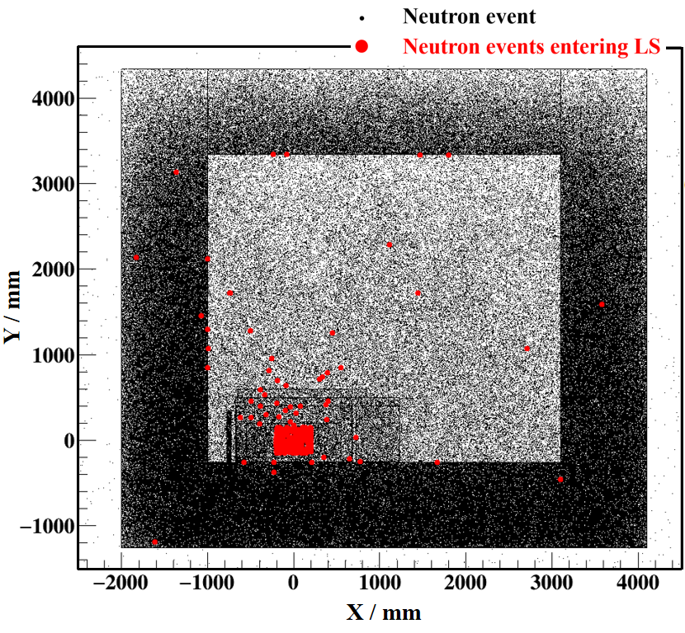
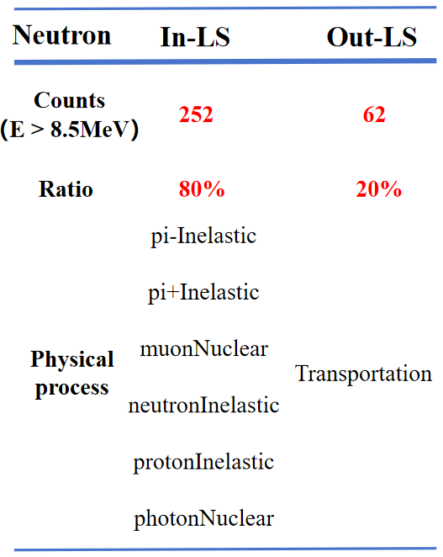
2.9 中子评估
(E > 10 MeV)
2024年5月7-11日，中国西昌
18

Slide 21
结果分析
/03
基于掺钆液闪测量中国锦屏地下实验室缪子和缪子衍生通量
2024年5月7-11日，中国西昌
19

Slide 22
3.1 模拟结果比较
模拟
实验
总事例数 18.6± 4.3
总事例数 26± 5.1
高于10 MeV的中子事例数：
0.3 events / 412 day
与重建饱和信号所得出的 0 个中子反冲信号相匹配
模拟结果与实验重建事例数的匹配程度较好
2024年5月7-11日，中国西昌
20

Slide 23
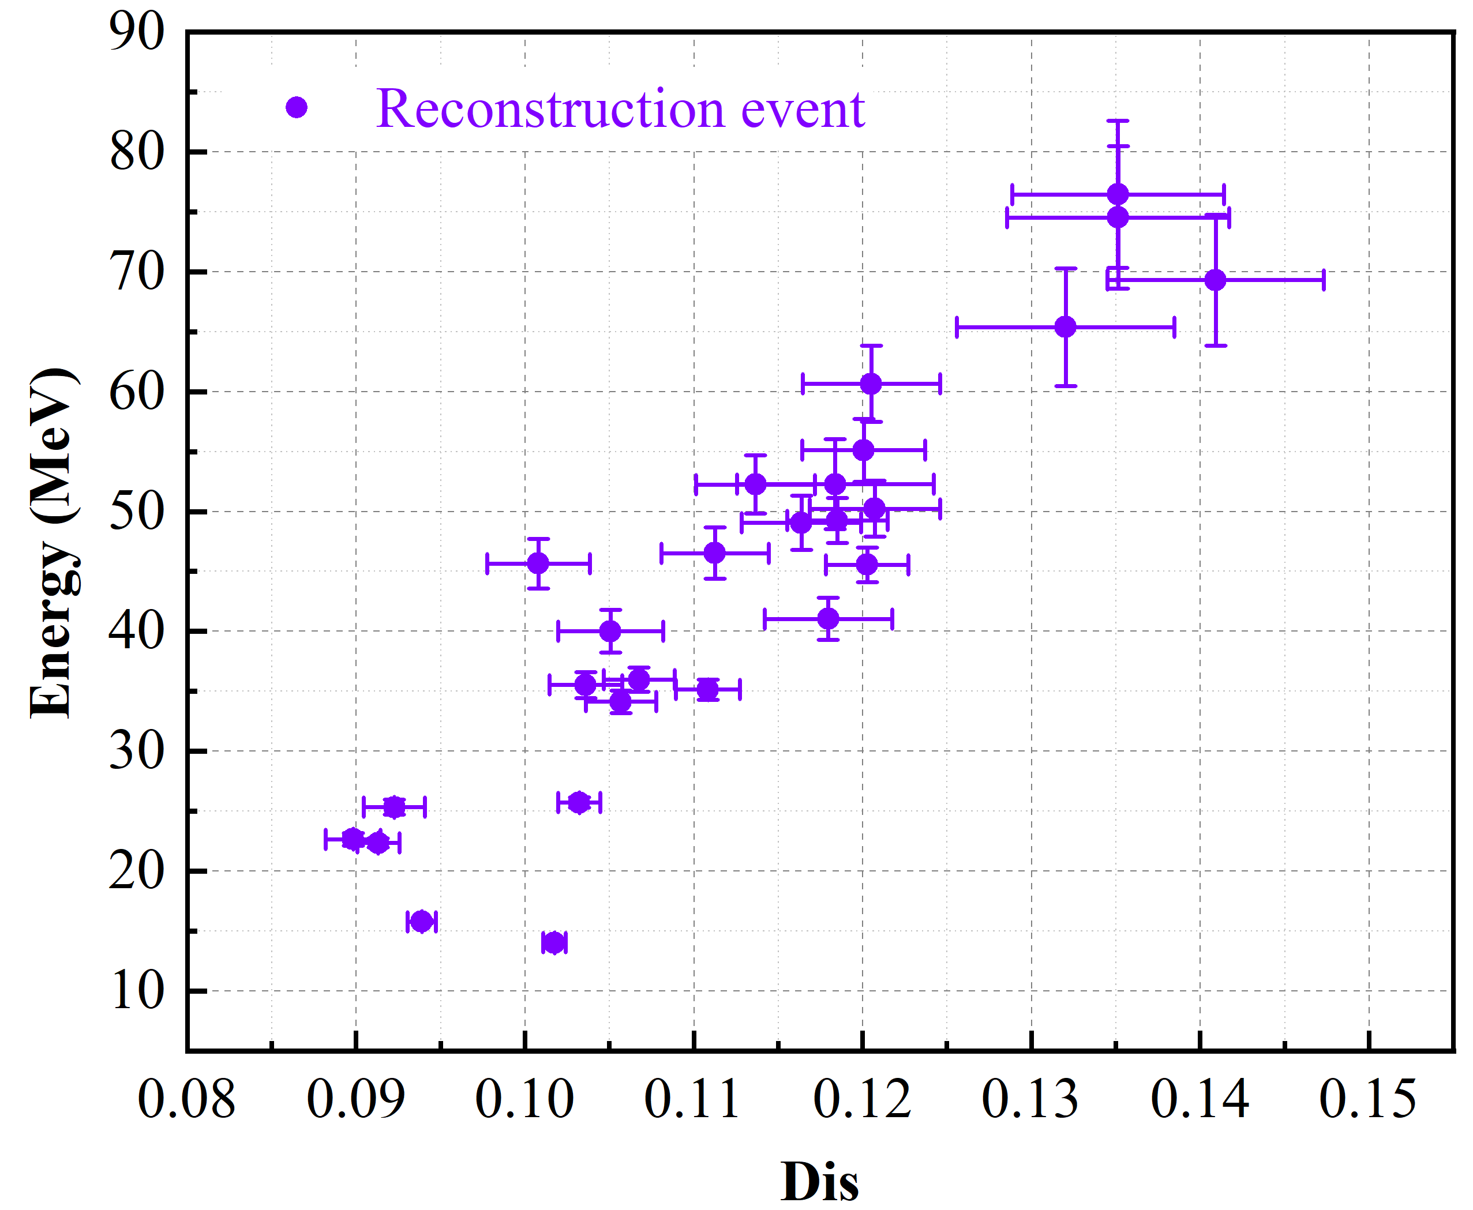
3.2 缪子和电子能量沉积谱
26个饱和事例中没有中子反冲信号
模拟能谱与重建能谱相吻合
2024年5月7-11日，中国西昌
21

Slide 24
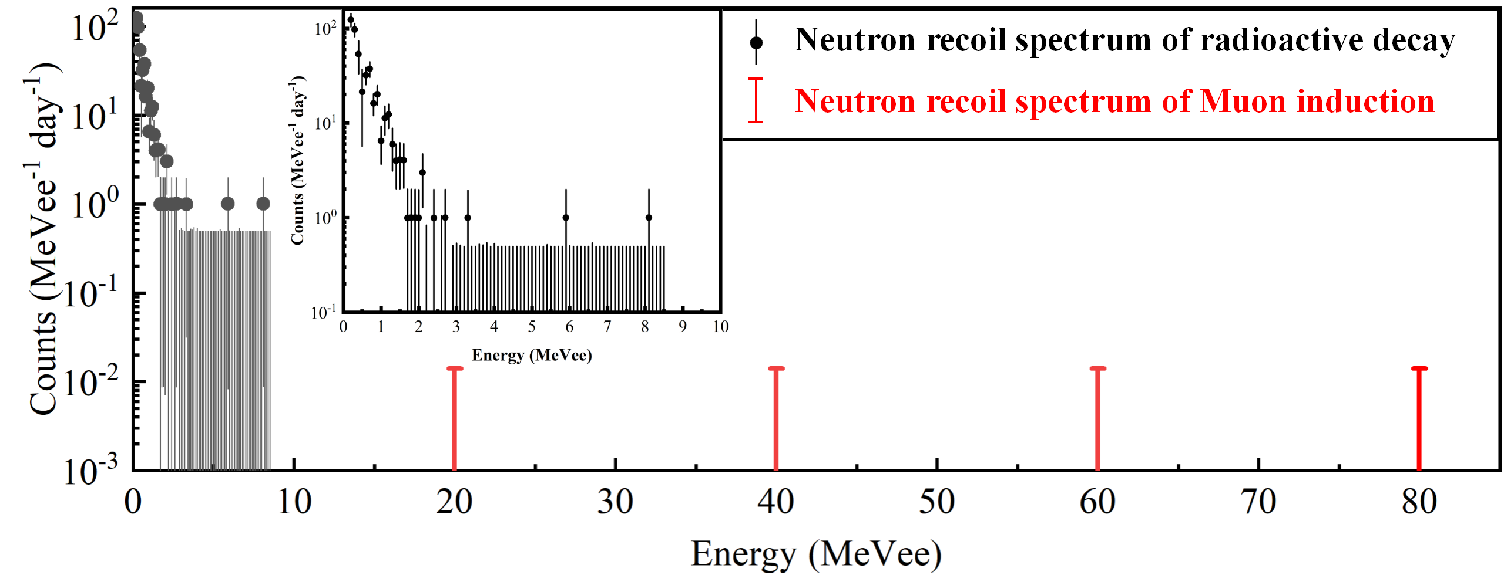
3.3 全能区的中子反冲能谱
(0.00 ± 2.3)×10⁻⁷m⁻² s⁻¹
Preliminary
与原本低能区(< 10 MeVee）的中子反冲核结果进行结合
28L，稳定运行412天的掺钆液闪里并无高于10 MeVee的中子反冲信号
2024年5月7-11日，中国西昌
22

Slide 25
结论
我们从CJPL里PE室内运行了412天的掺钆液闪中取得的数据中发现
宇宙射线造成的饱和信号事例数为26个，通过重建波形对比与甄别因子判定，我们认为26个信号都是缪子及其诱发的电子造成的
基于Geant4模拟软件，在相同的实验环境下能模拟得出18.6±4.3个缪子和电子事例数以及 0.3 的中子事例数，这与实验获取的26±5.1个缪子和电子事例数和 0 个中子事例数相吻合
掺钆液闪探测器在PE室内运行412天，所测得的能量高于10 MeVee的中子通量为(0.00 ± 2.3)×10⁻⁷m⁻² s⁻¹
2024年5月7-11日，中国西昌
23

Slide 26
感谢各位老师和同学的聆听！
2024年5月7-11日，中国西昌
24

